Slide 1

第2课时
金属与酸和水的反应 铝与氢氧化钠溶液的反应

Slide 2

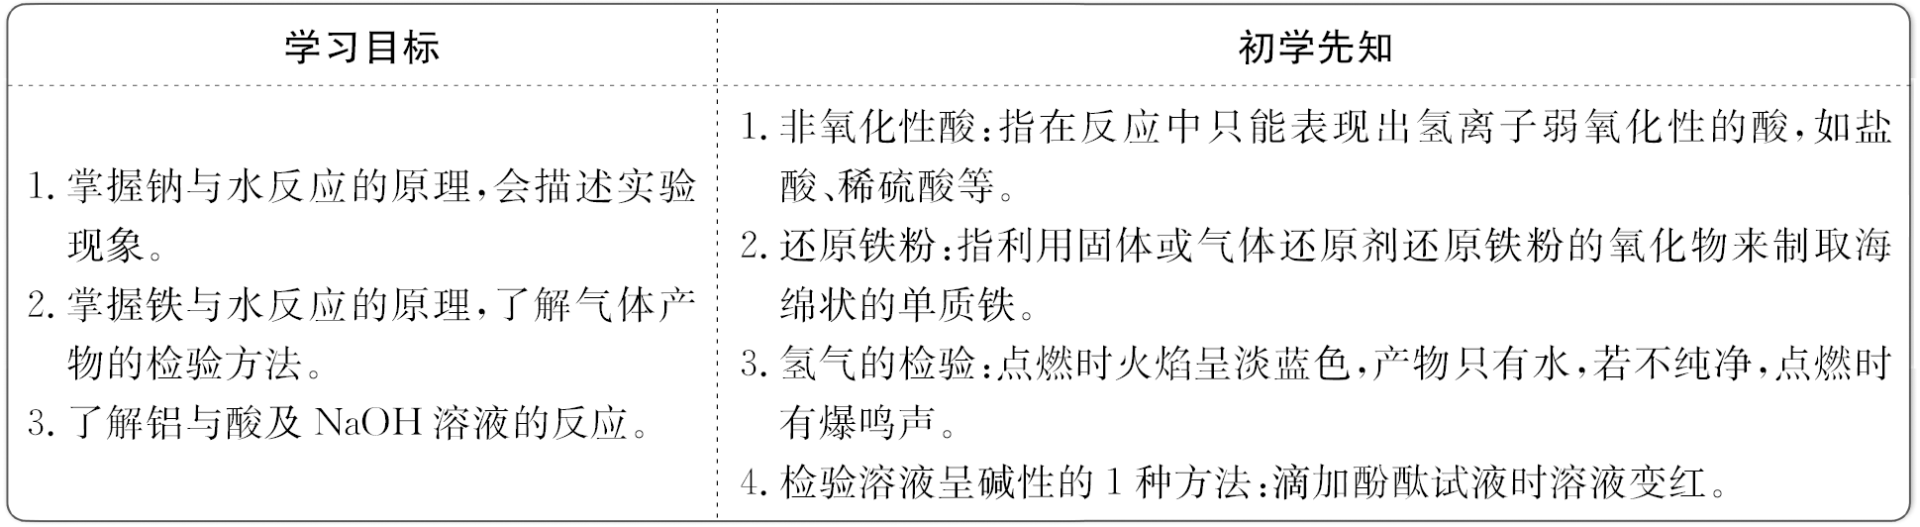

Slide 3

一、金属与酸的反应
一般，较活泼的金属+非氧化性酸====___+_____
举例：Mg、Fe与稀硫酸反应(写离子方程式)：
__________________、__________________。
【注意】H⁺代表盐酸、稀硫酸等强酸。
盐
氢气
Mg+2H⁺====Mg²⁺+H₂↑
Fe+2H⁺====Fe²⁺+H₂↑

Slide 4
二、金属与水的反应
1.钠与水(滴加酚酞)发生反应：
 | 现象 | 原因
浮 | 钠浮在水面上 | 钠的密度比水小
熔 | 熔成闪亮的小球 | 钠的熔点低且反应放热
游 | 钠在水面上迅速游动 | 反应产生气体推动钠游动
响 | 发出“嘶嘶”声响 | 钠与水反应剧烈
红 | 溶液变红 | 反应生成碱性物质
化学方程式：______________________
2Na+2H₂O====2NaOH+H₂↑

Slide 5
2.铁与水的反应：
(1)铁与冷水或热水_______，但在空气中氧气、水蒸气的作用下，易腐蚀。
不反应

Slide 6
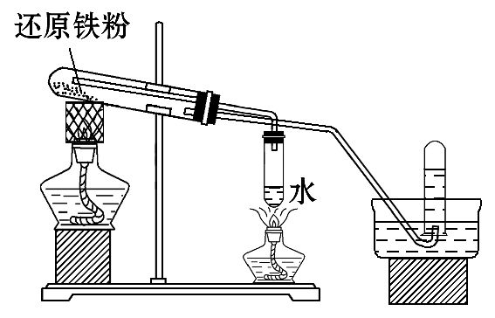
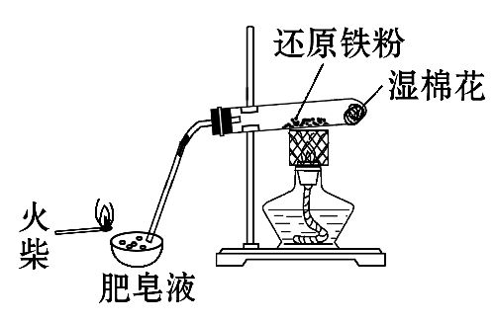
(2)铁与水蒸气的反应。
方法 | 方法一 | 方法二
实验 装置
气体 | 用小试管收集一试管气体，点燃，听到轻微爆鸣声，证明生成了__ | 用火柴点燃肥皂泡，听到爆鸣声，证明生成了__
实验 结论 | 铁与水蒸气反应的化学反应方程式为 ________________________
H₂
H₂
3Fe+4H₂O(g) Fe₃O₄+4H₂
△
====

Slide 7
【注意】(1)不是所有金属与水反应都生成碱，如铁与水反应生成氧化物(Fe₃O₄)。
(2)铁与水的反应中试管口略向下倾斜。

Slide 8
三、铝与酸、碱的反应
1.铝与盐酸的反应：
现象：铝片_________，试管中产生_________；
点燃的木条放在试管口时___________。
化学方程式：________________________。
离子方程式：_____________________。
慢慢溶解
无色气泡
发出爆鸣声
2Al+6HCl====2AlCl₃+3H₂↑
2Al+6H⁺====2Al³⁺+3H₂↑

Slide 9

2.铝与氢氧化钠溶液的反应：
现象：铝片_________，试管中产生_________；
点燃的木条放在试管口时___________。
化学方程式：_______________________________。
离子方程式：______________________________。
【注意】中学阶段，既能与酸反应又能与碱反应的金属单质是铝。
慢慢溶解
无色气泡
2Al+2NaOH+2H₂O====2NaAlO₂+3H₂↑
发出爆鸣声
2Al+2OH⁻+2H₂O====2 +3H₂↑

Slide 10
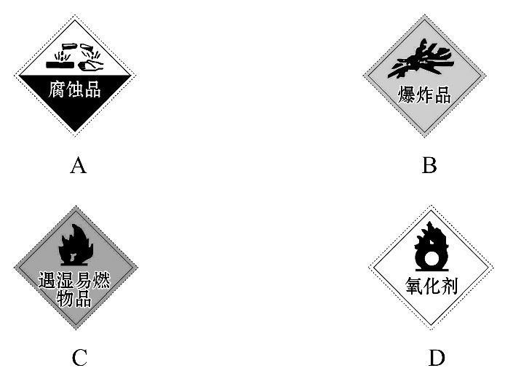
【自我小测】
1.金属钠投入水中发生剧烈反应，并有氢气生成，装运金属钠的包装箱应贴的图标是( )

Slide 11
【解析】选C。钠和水反应的化学方程式为2Na+2H₂O ====2NaOH+H₂↑，生成物中含有氢气，氢气易燃烧，所以应贴遇湿易燃物品图标。

Slide 12
2.下列有关铁的说法正确的是( )
A.铁与水不反应
B.铁与沸水反应
C.铁与水蒸气在高温下反应
D.铁与盐酸反应生成氯化铁
【解析】选C。铁与冷水、沸水都不反应，但在加热条件下与水蒸气反应生成四氧化三铁和氢气；铁比较活泼，与盐酸反应，但产物是氯化亚铁和氢气。

Slide 13
3.对于铝和烧碱溶液的反应，下列说法不正确的是
( )
A.铝是还原剂
B.H₂是还原产物
C.该反应说明所有金属能与碱反应
D.铝与碱或酸反应都能产生氢气

Slide 14
【解析】选C。2Al+2NaOH+2H₂O====2NaAlO₂+3H₂↑，该反应的还原剂为Al，氢元素化合价降低，故氢气是还原产物；铝能与氢氧化钠溶液反应生成偏铝酸钠和氢气，这是铝的特性，而不是金属的共性；铝与碱或酸反应都能产生氢气。

Slide 15
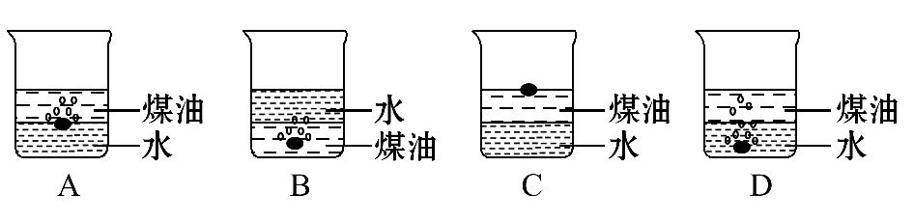
4.向一小烧杯中分别加入等体积的水和煤油，片刻后再向该烧杯中轻缓地加入一绿豆粒大小的金属钠，可能观察到的现象符合图中的( )

Slide 16
【解析】选A。Na的密度比煤油大，但比水小，故Na在水与煤油的界面上下跳动，且Na与H₂O反应能产生H₂。

Slide 17
5.下列金属中，遇到盐酸或强碱溶液均能放出H₂的是
( )
A.Cu B.Mg C.Fe D.Al
【解析】选D。既能与酸反应又能与碱溶液反应放出H₂的为Al。

Slide 18
6.下列物质中不能与NaOH溶液反应的是( )
A.Na B.Fe C.Al D.CuSO₄
【解析】选B。金属钠与水反应生成氢气和氢氧化钠，氢氧化钠与铝反应生成氢气和偏铝酸钠，氢氧化钠与硫酸铜反应生成氢氧化铜沉淀和硫酸钠，铁与氢氧化钠溶液不反应。

Slide 19
一、钠与水、酸、碱、盐溶液的反应
物质 分类 | 反应分析
酸 | (1)钠与酸反应时先与酸中的H⁺反应，如2Na+2HCl ====2NaCl+H₂↑； (2)如果酸不过量，钠将酸反应完后，再与水反应
碱 | 钠与碱反应的实质是钠与水反应

Slide 20
物质分类 | 反应分析
盐溶液 | 钠与盐溶液反应时，首先与水反应生成NaOH，然后NaOH与盐发生复分解反应(若氢氧化钠不与盐反应，则只有钠与水的反应)。 (1)Na与CuSO₄溶液的反应： 2Na+2H₂O====2NaOH+H₂↑， 2NaOH+CuSO₄====Cu(OH)₂↓+Na₂SO₄， 总反应式为2Na+2H₂O+CuSO₄====Cu(OH)₂↓+Na₂SO₄+H₂↑。 (2)Na与K₂SO₄溶液的反应： 2Na+2H₂O====2NaOH+H₂↑(仅此一步反应)

Slide 21
【易错提醒】
(1)钠投入酸溶液中，不是先与水反应，而是先与酸反应，若有钠过量，再与水反应。
(2)钠与饱和溶液反应时，若钠与溶质不反应，虽然只是钠与水反应，但因为水的消耗，会有固体析出。
(3)钠投入盐溶液中，不是置换不活泼的金属，而是先与水发生反应，生成的NaOH再与盐发生反应(具备复分解反应条件)。

Slide 22
【拓展深化】钠与熔融盐的反应
在水溶液中，钠不能置换出盐溶液中的金属，但是，钠投入钛、锆、铌、钽等熔融盐中，可以把这些金属置换出来，工业上利用这些反应可以冶炼金属。

Slide 23
【题组过关】
1.(2016·潍坊高一检测)将一小块金属钠投入足量的下列溶液，既能生成气体，又能生成蓝色沉淀的是
( )
A.MgCl₂溶液 B.Ba(OH)₂稀溶液
C.CuSO₄溶液 D.CaCl₂溶液

Slide 24
【解题指南】解答本题应注意以下两点：
(1)钠投入盐或碱溶液中，先与水发生反应。
(2)氢氧化铜是蓝色沉淀。

Slide 25
【解析】选C。A项，将一小块金属钠投入MgCl₂溶液中，有气体、白色沉淀生成，不符合题意；B项，将一小块金属钠投入Ba(OH)₂稀溶液中，无蓝色沉淀生成，不符合题意；C项，将一小块金属钠投入CuSO₄溶液，Na先与水反应生成NaOH和H₂，NaOH再与CuSO₄反应生成Cu(OH)₂蓝色沉淀，符合题意；D项，将一小块金属钠投入CaCl₂溶液中，无蓝色沉淀生成，不符合题意。

Slide 26
2.(2016·长沙高一检测)钠与水反应的现象和钠的下列性质无关的是( )
A.钠的熔点较低 B.钠的密度小于水
C.钠的硬度较小 D.钠的还原性强
【解析】选C。钠和水反应时，钠能熔化成小球，说明反应是放热的，同时也说明钠的熔点低；钠浮在水面上，说明钠的密度小于水；钠与水剧烈反应生成氢氧化钠和氢气，表现出强还原性。

Slide 27
3.(2016·邵阳高一检测)等质量的钠进行下列实验，其中生成氢气最多的是( )
A.将钠投入足量水中
B.将钠用铝箔包好并刺一些小孔，再放入足量的水中
C.将钠放入足量稀硫酸中
D.将钠放入足量稀盐酸中

Slide 28
【解析】选B。将等质量的钠投入水、稀硫酸、稀盐酸中，发生反应本质为钠与氢离子反应生成氢气，由于Na的质量相同，所以三者放出的氢气的量相等；将钠用铝箔包好并刺一些小孔，再放入足量的水中，首先是钠与水反应生成NaOH和氢气，铝与NaOH溶液反应生成氢气，故生成氢气的量要比上述三种情况多。

Slide 29
【补偿训练】
1.对于反应：TiCl₄+4Na====4NaCl+Ti，下列说法不正确的是( )
A.该反应既属于置换反应，也属于氧化还原反应
B.该反应可以用来冶炼金属
C.该反应的条件是TiCl₄为熔融状态或在水溶液中
D.该反应说明钠的金属活泼性比钛强

Slide 30
【解析】选C。反应的特征是一种单质和一种化合物反应生成另一种单质和另一种化合物，为置换反应，元素化合价发生变化，属于氧化还原反应，故A正确；反应可用于制备Ti，故B正确；因Na较活泼，能与水反应，故该反应不能在水溶液中进行，故C错误；该反应为置换反应，可说明钠的金属活泼性比钛强，故D正确。

Slide 31
2.(2016·迁安高一检测)实验室里做钠跟水反应的实验时，用到的仪器和药品是( )
①试管夹 ②镊子 ③小刀 ④滤纸 ⑤研钵 ⑥烧杯 ⑦坩埚 ⑧石棉网 ⑨玻璃片 ⑩药匙
A.①②③④ B.②③④⑥⑨
C.③④⑧⑨⑩ D.②⑤⑦⑨⑩

Slide 32
【解析】选B。钠保存在煤油中，需要用镊子取出，用滤纸吸去表面的煤油，放在玻璃片上用小刀切割，反应在烧杯中进行。

Slide 33
二、铝与盐酸、氢氧化钠溶液的反应及计算
思考探究：
以下是铝与盐酸、氢氧化钠溶液反应的化学方程式：
2Al+6HCl====2AlCl₃+3H₂↑
2Al+2NaOH+2H₂O====2NaAlO₂+3H₂↑

Slide 34
思考下列问题：
(1)等量的铝与足量的盐酸、氢氧化钠溶液反应时，产生氢气的物质的量的关系是怎样的？
(2)足量的铝与等物质的量的盐酸和氢氧化钠反应时，产生氢气的物质的量的关系是怎样的？

Slide 35
【总结归纳】
铝与盐酸、氢氧化钠反应的情况分析：
(1)等量的铝分别与足量的盐酸和氢氧化钠溶液反应，消耗HCl和NaOH的物质的量之比为3∶1。
(2)等量的铝分别与足量的盐酸和氧氧化钠溶液反应，产生氢气的体积比为V_{HCl}(H₂)∶V_{NaOH}(H₂)=1∶1。

Slide 36
(3)足量的铝分别与等物质的量的盐酸和氢氧化钠溶液反应，产生氢气的体积比为V_{HCl}(H₂)∶V_{NaOH}(H₂)=1∶3。
(4)一定量的铝分别与一定量的盐酸和氢氧化钠溶液反应，若产生氢气的体积比为1∶3<V_{HCl}(H₂)∶V_{NaOH}(H₂) <1∶1，则必定是①铝与盐酸反应，铝过量而盐酸不足；②铝与氢氧化钠溶液反应，铝不足而氢氧化钠溶液过量。

Slide 37
【易错提醒】铝与酸、碱的反应
(1)铝既能与非氧化性酸反应产生氢气，也能与碱反应产生氢气，前者是置换反应，后者不是置换反应。
(2)铝与盐酸、氢氧化钠的反应中，还原剂都是铝，还原产物都是氢气，故铝与产生氢气的关系式是相同的。

Slide 38
【拓展深化】铝与氢氧化钠溶液反应的实质
(1)Al先与水发生缓慢的氧化还原反应。
2Al+6H₂O====2Al(OH)₃+3H₂↑，其中，还原剂：Al，氧化剂：H₂O。
(2)然后Al(OH)₃溶解在NaOH中，这一步不是氧化还原反应。
Al(OH)₃+NaOH====NaAlO₂+2H₂O(该反应后面学习)

Slide 39
(3)总的反应方程式。
2Al+6H₂O+2NaOH====2NaAlO₂+3H₂↑+4H₂O，通常写成2Al+2NaOH+2H₂O====2NaAlO₂+3H₂↑，故该反应的还原剂为Al，氧化剂为H₂O，NaOH既不作还原剂也不作氧化剂。

Slide 40
【题组过关】
1.甲、乙两烧杯中各盛有100 mL 3 mol·L⁻¹的盐酸和氢氧化钠溶液，向两烧杯中分别加入等质量的铝粉，反应结束后测得生成的气体体积比为甲∶乙=1∶2，则加入铝粉的质量为( )
A.5.4 g B.3.6 g C.2.7 g D.1.8 g

Slide 41
【解题指南】解答本题应注意以下两点：
(1)熟练写出铝与盐酸、氢氧化钠反应的化学方程式。
(2)根据两个烧杯中产生氢气的体积比判断反应的情况并进行计算。

Slide 42
【解析】选A。铝分别与盐酸和氢氧化钠溶液反应，产生H₂的体积比为1∶3～1∶1时，必定是铝与盐酸反应时铝过量、盐酸不足，铝与氢氧化钠溶液反应时铝不足、氢氧化钠过量。结合反应：2Al+6HCl====2AlCl₃ +3H₂↑，2Al+2NaOH+2H₂O====2NaAlO₂+3H₂↑，0.3 mol盐酸完全反应产生氢气0.3 mol÷2=0.15 mol，则乙烧杯中产生氢气0.15 mol×2=0.3 mol，故参加反应的铝是0.3 mol÷3×2=0.2 mol，质量是0.2 mol×
27 g·mol⁻¹=5.4 g。

Slide 43
【延伸探究】
(1)反应中消耗的盐酸和氢氧化钠的物质的量之比是________。
提示：3∶2。0.3 mol盐酸完全反应，产生氢气
0.3 mol÷2=0.15 mol，则乙烧杯中产生氢气
0.15 mol×2=0.3 mol，消耗的氢氧化钠是0.2 mol，故反应中消耗的盐酸和氢氧化钠的物质的量之比是3∶2。

Slide 44
(2)乙烧杯中剩余氢氧化钠的物质的量浓度是______。
提示：1 mol·L⁻¹。乙烧杯中剩余氢氧化钠的物质的量浓度是(0.1 L×3 mol·L⁻¹-0.2 mol)÷0.1 L=
1 mol·L⁻¹。

Slide 45
2.(2016•潍坊高一检测)足量下列物质与等质量的铝反应放出氢气而且消耗溶质物质的量最少的是( )
A.氢氧化钠溶液 B.稀硫酸
C.盐酸 D.水

Slide 46
【解题指南】解答本题要注意以下两点：
(1)铝与水反应非常缓慢，通常认为不反应。
(2)结合铝与酸、碱反应生成盐的化学式即可判断。

Slide 47
【解析】选A。首先铝与水不反应，D错误；铝与剩余三种物质均可产生氢气，铝质量一定，当三种物质足量时，产生氢气的量相同，根据与三种物质反应后产物的化学式分别是NaAlO₂、Al₂(SO₄)₃、AlCl₃来判断，所用氢氧化钠物质的量最少。

Slide 48
【补偿训练】
1.(2016·汉中高一检测)两份质量相同的铝片，分别与足量的盐酸和氢氧化钠溶液反应，在相同条件下分别产生的气体体积比是( )
A.1∶1 B.2∶3
C.3∶2 D.1∶6

Slide 49
【解析】选A。当酸、碱足量时，产生氢气的物质的量取决于铝的物质的量，而根据反应的化学方程式2Al+6HCl====2AlCl₃+3H₂↑，2Al+2NaOH+2H₂O==== 2NaAlO₂+3H₂↑可以判断，当铝相同时，产生的氢气一样多。

Slide 50
2.等体积、等物质的量浓度的盐酸、氢氧化钠溶液分别放在甲、乙两烧杯中，各加等质量的铝，生成氢气的体积比为5∶7，则甲、乙两烧杯中的反应情况可能分别是( )
A.甲、乙中都是铝过量
B.甲中铝过量，乙中碱过量
C.甲中酸过量，乙中铝过量
D.甲中酸过量，乙中碱过量

Slide 51
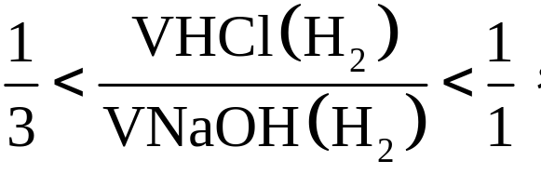
【解析】选B。因为等量的铝分别与足量的盐酸和氢氧
化钠溶液反应，产生H₂的体积比为1∶1，足量的铝分
别与等物质的量浓度、等体积的盐酸和氢氧化钠溶液
反应，产生H₂的体积比为1∶3，而今产生H₂的体积
比： 所以反应的情况为甲中铝过
量，盐酸不足；乙中铝不足，氢氧化钠过量。

Slide 52
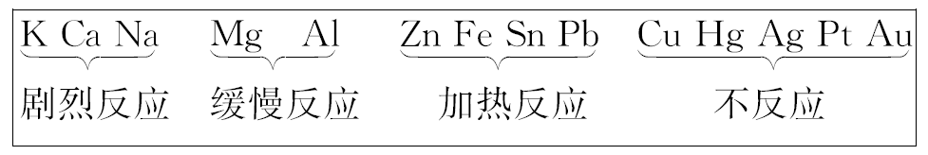
【备选要点】金属与水反应的规律

Slide 53
1.剧烈反应型：
金属活动性顺序表中，钠及钠之前的金属(K、Ca)可以
与冷水剧烈反应，甚至爆炸，生成金属氢氧化物和氢
气。如2K+2H₂O====2KOH+H₂↑。
2.缓慢反应型：
镁与冷水反应缓慢，生成氢氧化镁和氢气，与热水反
应较快；铝与冷水不反应，与沸水发生微弱反应生成
氢氧化铝和氢气。如Mg+2H₂O Mg(OH)₂↓+H₂↑。
△
====

Slide 54
3.加热反应型：
铝之后，氢之前的金属(Zn、Fe、Sn、Pb)可以与水蒸
气在加热条件下反应生成金属氧化物和氢气。如
3Fe+4H₂O(g) Fe₃O₄+4H₂。
4.不反应型：
铜及铜之后的金属(Hg、Ag、Pt、Au)不能直接与水反
应。
△
====

Slide 55
【针对训练】
1.(2016·衡水高一检测)下列各项正确的是( )
A.钠与水反应的离子方程式：Na+H₂O====Na⁺+OH⁻+H₂↑
B.铁与水蒸气的反应：3Fe+4H₂O(g) Fe₃O₄+4H₂
C.镁、铝与沸水不可能反应
D.钠投入盐酸中，先与水反应
△
====

Slide 56
【解析】选B。钠与水反应的离子方程式为2Na+2H₂O
====2Na⁺+2OH⁻+H₂↑，A错误；铁与水蒸气的反应：
3Fe+4H₂O(g) Fe₃O₄+4H₂，B正确；镁可以与热水
反应，铝可以与沸水反应，C错误；钠与酸反应时，先
与酸反应，若钠过量，再与水反应，D错误。
△
====

Slide 57
2.下列说法正确的是( )
A.所有金属都与水发生反应
B.所有金属都不与水发生反应
C.钠、铁、镁与水反应都生成相应的碱
D.根据金属与水反应的剧烈程度可以判断金属的活泼性

Slide 58
【解析】选D。活泼的金属易与水发生反应，金属越活泼，与水反应时越剧烈，据此可以判断金属的活泼性，其中钠、镁与水反应时生成碱，而铁与水蒸气发生反应时生成四氧化三铁。

Slide 59


